Slide 1
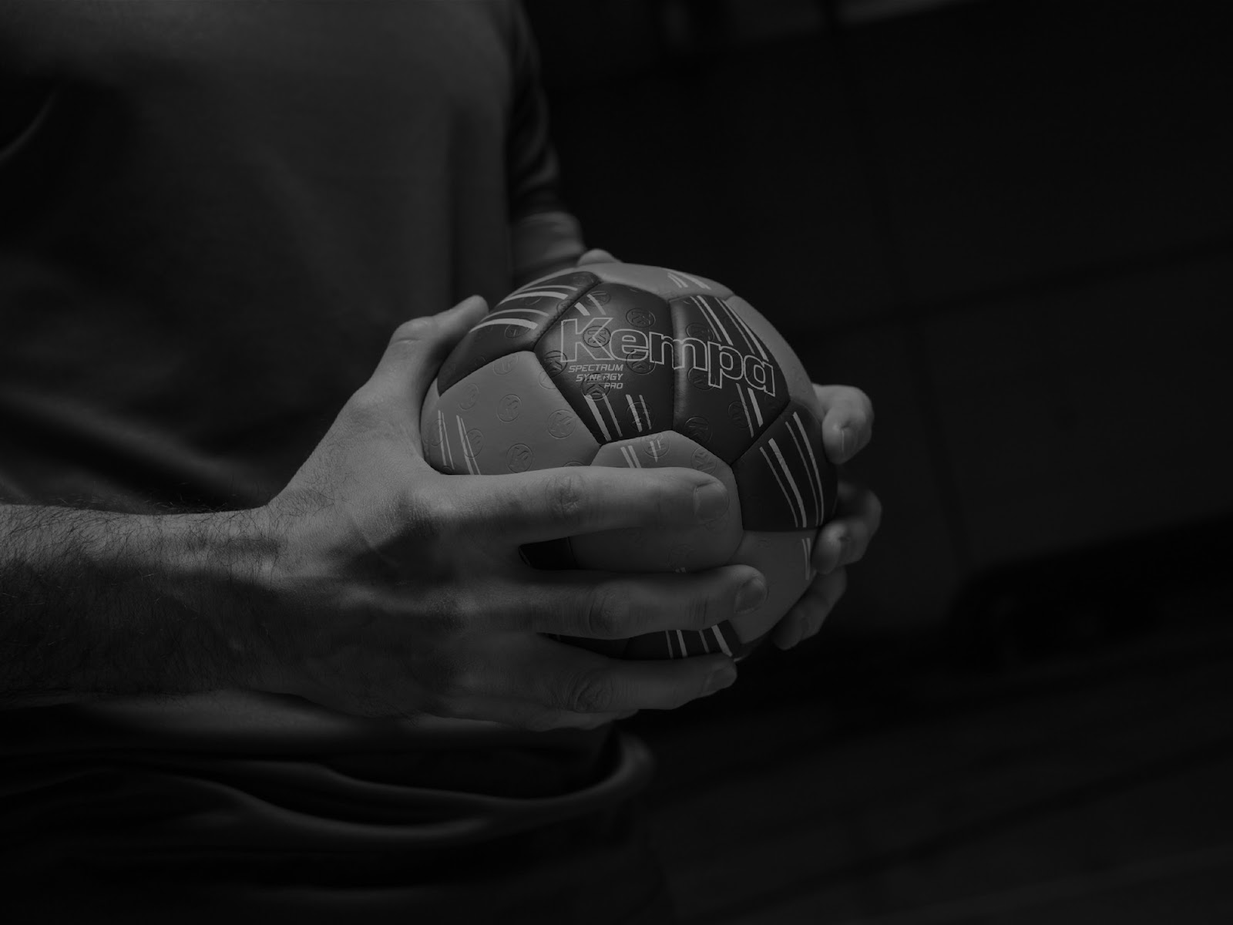

Föräldramöte
2025-09-25
Flick2014 (F11)

Slide 2
Laganda och värdegrund
VI vill vara ett lag med en bra sammanhållning där alla får vara med

Slide 3

Laganda och värdegrund
Handbollen ska vara en trygg plats...
  Fri från problem som kan finnas i skolan, hemma eller bland kompisar.
  På handbollen får vi känna glädje och vara oss själva
VI stöttar och peppar varandra
Välkomnar och hjälper varandra
VI är en förebild och representerar föreningen på
ett bra sätt på och utanför planen
Föräldrar till handbollsspelare i VIHF 24/25 Länk
(finns även på lagets hemsida)

Slide 4




Vår värdegrund
Styr vårt sätt att vara, våra beslut, våra vägval och hur vi ska uppfattas…
Gå i luckan
Mod och utveckling
VI är modiga, nyfikna och vågar fråga
VI utvecklas och vågar tänka nytt och unikt
VI strävar alltid framåt och uppåt
Ta alla lösa bollar
Engagemang och ansvar
VI som är föreningen är engagerade och tar ansvar
VI är lösningsorienterade
VI tävlar i med som i motgång med respekt för med- och motspelare, domare och publik
Hjälp din kompis
Gemenskap och omtanke
VI välkomnar alla- är bra på att välkomna och välkomnas
VI är förebilder och representerar klubben på och utanför plan.
VI är varandras trygghet.
Spring hem
Trovärdighet och moral
VI kämpar, även i motgång.
VI ställer alltid upp och hjälper varandra.
VI peppar och stöttar

Slide 5
Spelare/Ledare
Admingrupp
  Anna Wikmans (Ebbas W)
  Anna Lyckehult (Iduns)
  Anna Persson (Noras)
  Vakant
  Vakant
Tränare
  Henrik Widlund (Astrid) 072-2250472
  Daniel Paulin (Ellen P) 070-8692551
  Edvin Berggren 076-0332002
  Sandra Berggren (Nova) 070-7557296
  Lisa Brandberg (Anna) 070-3507619
  Ida Söderlund (Penny) 070-9797584
Ekonomiansvarig
  Hanna Öberg (Isabel Ö) *(Förälder till)
Nytt
Nytt

Slide 6
Träningar
Vi är 6 tränare totalt och har som målbild att vara minst 3 tränare på varje träning för att hinna se tjejerna och ge dem rätt stöd för att utvecklas.
Varje träning är det en av oss tränare som har huvudansvar och sköter samlingarna för att under stationsövningar ha ansvar för den övningen.
Onsdag kl 17:00-18:30, Klöver hallen (from V40)
Torsdagar kl 18.30-20.00, Bäckby hallen
Match kommer vävas in i träningar och oftast i samband med andra övningar då vi kan dela på gruppen i två.
Vi vill att tjejerna ska vara trötta, nöjda och glada efter varje träning och vilja komma tillbaka nästa träning.
Exempel på träningsupplägg.
Samling och upprop samtidigt som vi tränar - Knä- och axelkontroll (ca 10 min)
Uppvärmning (ca 10 min)
Bollkontroll (passningar, rörelse etc)
Stationsövningar med olika fokusinriktningar
Stafett eller styrka (ca 10 min)
Samling ”Hejdå” (ca 2 min)
Nytt

Slide 7
Träningar
Kan barnet inte delta på träning, meddela gärna orsak i SportAdmin. Är det efter sista ändringstid så meddela oss via sms eller direkt till oss tränare i WhatsApp.
Det är bra med fler aktiviteter, men om det krockar så meddela oss.
Vi tränar inte om vi är sjuka eller återhämtar oss från sjukdom.
Är man skadad, så kan man vara med och köra rehab övningar istället under träningen.
Nytt

Slide 8
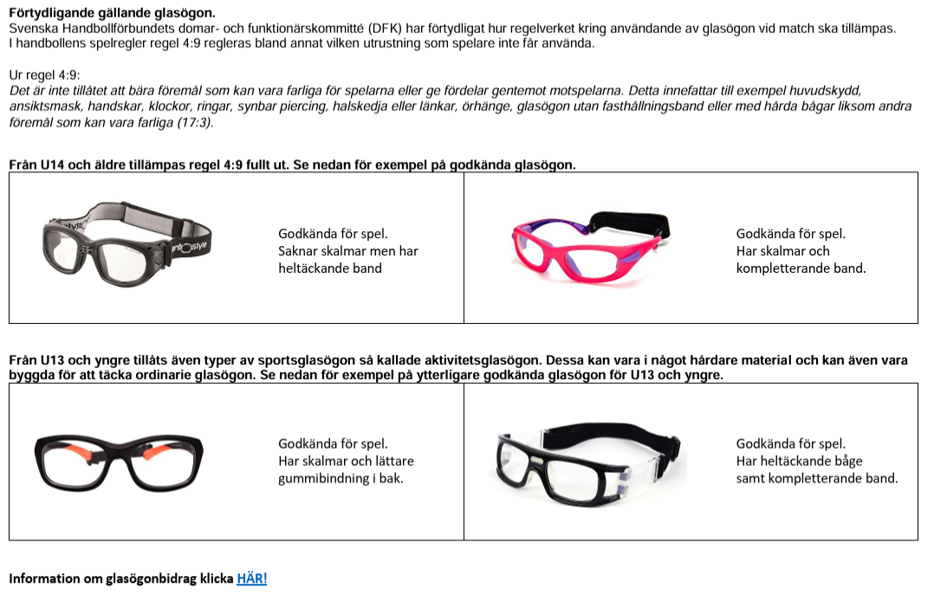
Träningar
På träningen deltar vi, även om vi inte gillar övningen
Hjärnskakning och trauma mot huvudet!
  Vi kommer att plocka av det barnet som får någon form av slag eller boll mot huvudet. Detta gäller både på träning och vid match.
  Om vi misstänker ev. hjärnskakning så kommer barnet inte få fortsätta spela
Kom i tid!
När träningen börjar förväntar vi oss att man:
  Är ombytt till rätt kläder
  Har ätit
  Tagit bort smycken och örhängen (alt öron ska vara tejpade)
  Håret uppsatt
  Knutit skorna
  Varit på toa
  Pratat av sig med kompisarna
  Rätt glasögon -> Länk

Slide 9
Förväntningar på barnen
Lyssna och hålla i bollen när ledarna pratar.
Räcker upp handen när man vill prata .
Lyssna när kompisarna pratar.
Vara en schysst kompis, inte säga fula ord.
Kämpar och deltar aktivt.
Alla hejar på varandra.
Vi kommer arbeta med Värdegrund under hela året både utifrån föreningens 4 fokusområden men också med föreningens kortlek.
Vi kommer även vara tydliga mot tjejer som stör andra eller är ofokuserade.
När vi kliver in på en handbollsplan är det handboll som gäller. Önskar man hellre prata med sina kompisar så får man göra det utanför handbollsplanen för att inte störa de andra som är där för att träna.
Vi pushar dem och påminner dem om att det är träning, men är de för ofukserade så ber vi dem gå av.
Nytt

Slide 10
Förväntningar på föräldrarna
Obligatoriskt arbete vid:
• Irstablixten
• Matchvärdar (2026-01-10) *Se slide 17
• Kiosk vid varje matchsammandrag *Se slide 19
Vi kommunicerar via SportAdmin och det är föräldrarnas ansvar att följa det:
  Läsa nyheter.
  Anmäla eller tacka nej till träning och match.
    Har man inte svarat i tid till matcherna går turen till någon annan.
Vi hejar på alla spelare när det är match och ropar bara positiva saker. (Sprid bra stämning från läktare)
  Ansvarar också för att nära och kära förhåller sig till detta då de är med.
Att tjejerna inte har smycken (eller tejpade örhängen) och uppsatt hår till träningarna.
Hjälper till vid försäljningar för att få in pengar till lagkassan.
Nytt

Slide 11
Seriespel
Matcherna spelas med 6 utespelare och en målvakt på plan
Vi spelar med sänkt ribba, extra ribba.
Vi spelar 2 x 20 minuter.
1 minuts utbildningstimeout efter ca 10 minuter per halvlek.
Ingen poängräkning (Nästa år).
Kan vara killar i lagen
Åldersdispenser behövs om man har äldre spelar med
Matchvärd – minst en på varje hemma-match
Nytt

Slide 12
Cuper
Ersätter Kopparcupen med anledning av stort intresse i laget i kobination med begränsning av storlek på lag hos Kopparcupen
Hallbybollen (Jönköping 4-6 januari)
3 lag
Övernattning
IrstaBlixten 27-29 Mars
3 lag
Preliminärt Sommarcuper (Spelas på gräs)
Järnvägen Cup (Hallsberg) 31 Maj-1 Juni
Eken Cup (Stockholm) 14-16 Juni
Nytt
Nytt

Slide 13
Kläder vid matcher
Matchklädsel
Svarta shorts, vita strumpor och vit matchtröja (Lånas från föreningen som tidigare)
Svart matchtröja
Borta match/träningströja (som våra sponsorer ordnat till oss)
Den ska alltid tas med på matcher, ibland är vi hemma-lag även om vi är i en annan stad.
Inköp av nya kläder
Träningsoverall, träningströjor etc träningströjor intersports teamssales. https://team.intersport.se/vasterasirsta-hf.
På träningar får de ha vad de vill på sig.

Slide 14

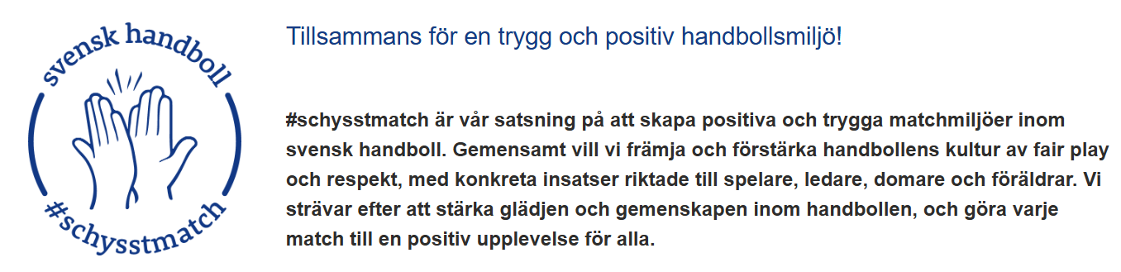
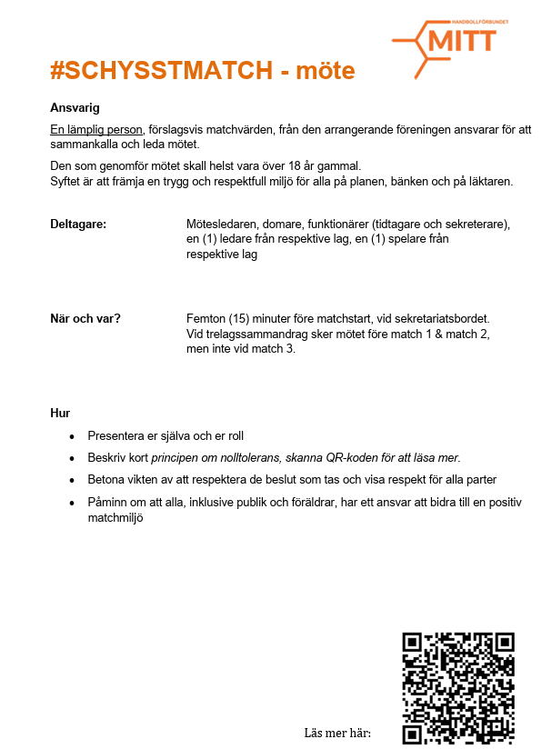
#SCHYSSTMATCH
LÄNK

Slide 15
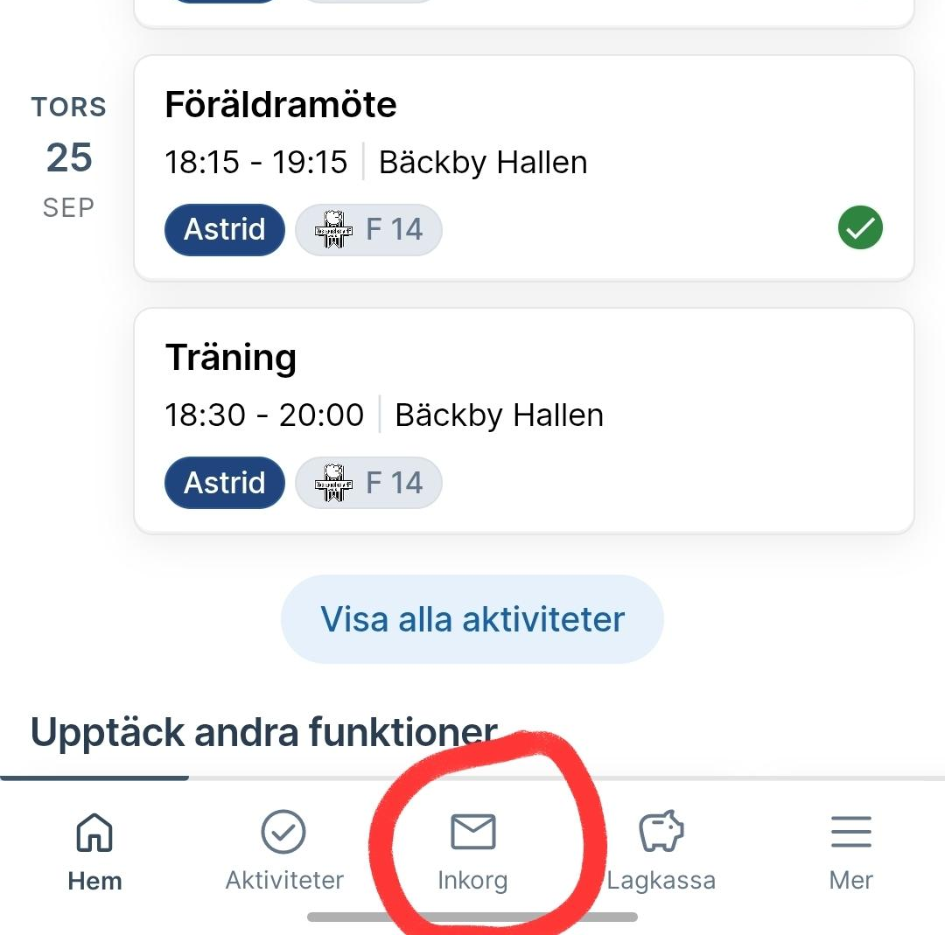

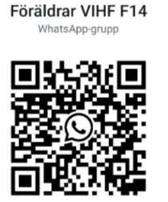



Kommunikationsvägar
• VI använder mailutskick för information
Alla utskick går att se i SportAdmin under Inkorg
• WhatsApp
Används då vi behöver nå ut med kort varsel eller om vi
behöver få bekräftelse på om infon har nått fram.
• Social media
Instagram – Från och med förra årets föräldrarmöte så visades ett
stort intresse för att laget ska dela sina framsteg och äventyr.
Instagram vann omröstningen och sedan dess har Sandra drivit kontot.
Nytt

Slide 16
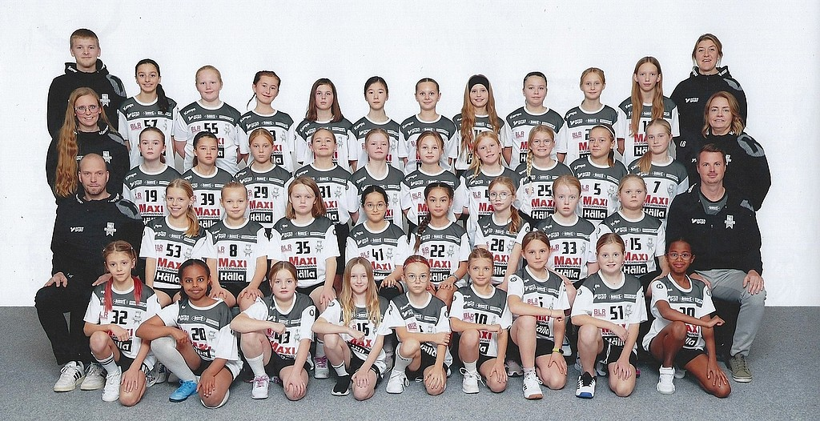

Lagfotografering
Lagbild och individuella bilder tas i Västerås Arena A-foajén.
5 November 17:00-17:45
Klädsel som vid match
Aktiviteten kommer läggas till i SportAdmin.
Fråga:
Vill ni ha möjlighet att köpa/sälja föreningens
lagkalender?
Inget säljkrav men med hänsyn till miljö
så vill vi inte behöva återlämna för många.

Slide 17
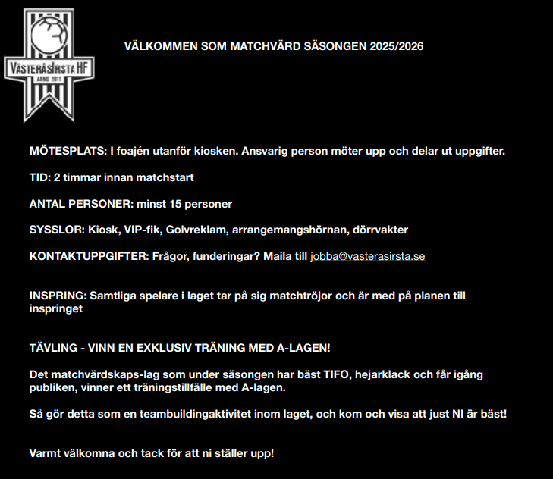
Matchvärd
F14 är matchvärd Lördag den 10 Januari ca kl 15.00-16:30., då spelar damernas A-lag mot IF Hallby HK.
Tränare i föreningen brukar inte bli involverade i arbetsuppgifterna utan det är föräldrarnas ansvar. Tränarna är tillsammans med barnen.

Slide 18

Irstablixten
Säsongens höjdpunkt är turneringen Irstablixten i Västerås 27-29 Mars 2026
(https://irstablixten.cups.nu/)
Där förväntas alla föräldrar engagera sig i diverse sysslor som vaktmästeri, matbespisning,
Cafeteria, parkeringsvakt.
Vi behöver föräldrar i laget som är ansvariga för denna hantering/planering och samordning.
Sara, Ulrika och Johanna har drivit detta tidigare.

Slide 19

Ekonomi - lagkassa
Lagkassor inom VästeråsIrsta följer Riksidrotssförbundets regler.
Lagkassör – Hanna Öberg
Vi kommer har kiosk vid hemma-matcher där varje lag ansvarar för sin kiosk.
(Schemaansvarig för respektive lag utses i slutet av föräldrarmötet)
Tidigare säsong hade vi totalt 6 kiosktillfällen
och samlade totalt ihop: 11 000 SEK. Ca 2 000SEK/tillfälle.
Nytt

Slide 20
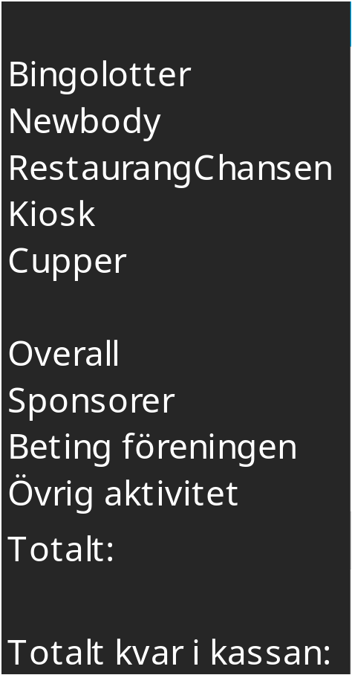
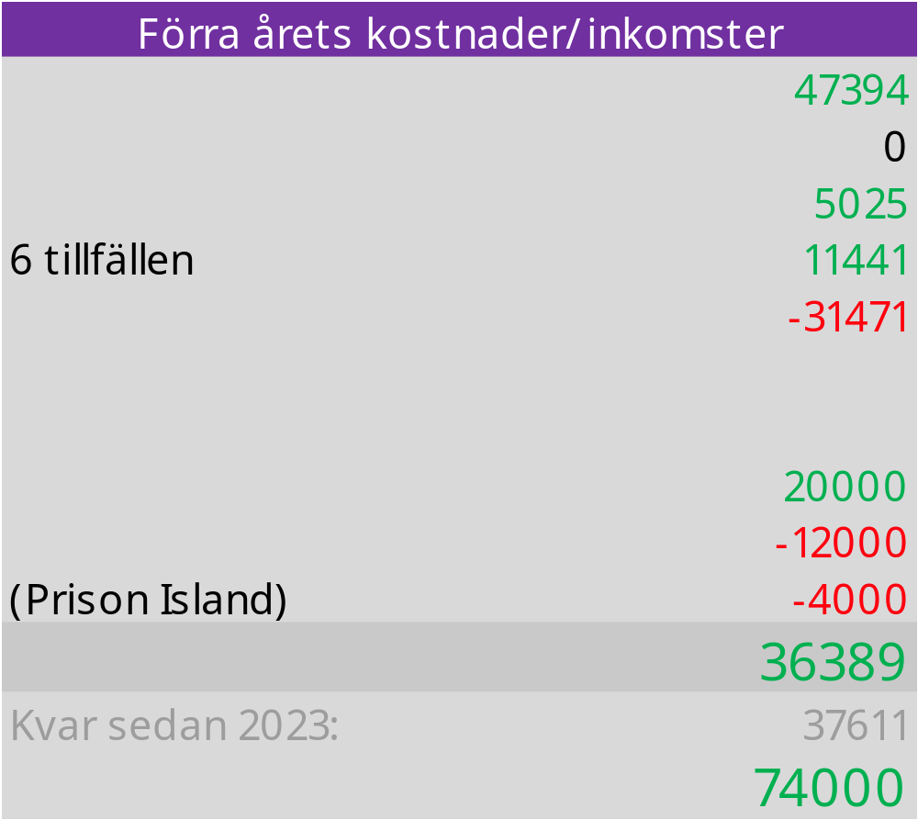
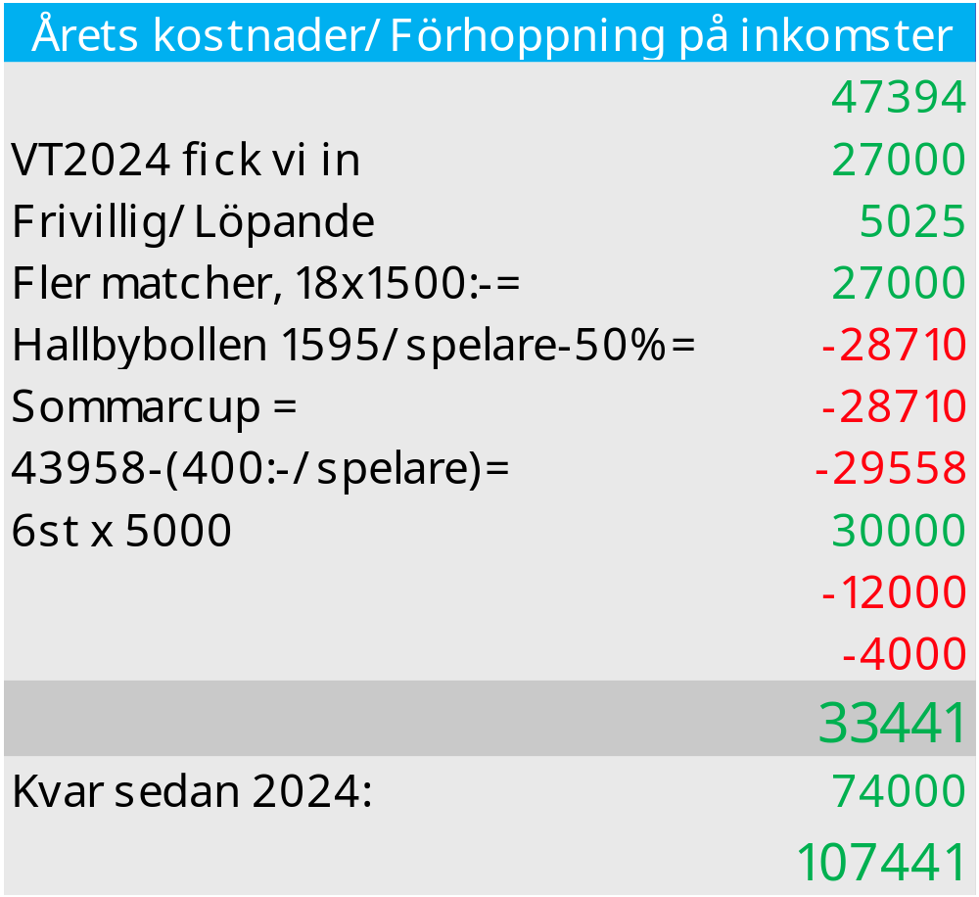
HT 2024 – VT 2025
Ekonomi - lagkassa
Partille Cuup skulle kosta 75000:-

Slide 21






Ekonomi - lagkassa
STORT TACK till våra Sponsorer förra säsongen:
Lekia
NovaReko
Pråmen
LF Invest
Nya sponsorer i år:

Slide 22
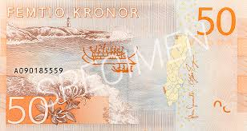
Samåkning
Vi försöker samåka så mycket vi kan, så ofta vi kan.
Det skapar en lagkänsla för barnen och vi tänker på miljön och ekonomin.
Vid samåkning med någon annan till bortamatch så betalas 50:- till chauffören. Chauffören får sedan själv bestämma om den behåller dem som milersättning eller om den vill ge det till lagkassan.
Använd SportAdmin för samåkning
  Lägg in om ni har plats i bilen eller behöver skjuts
Nytt

Slide 23
Kost
Se till att äta bra innan match och träning!
Tänk på vad som äts. Bra mat ger bra energi!
Vid cuper och matcher är det inga sötsaker mellan matcher utan man kan äta ordentliga mellanmål istället. Sötsaker är ok efter sista match har spelats
Allergier? Meddela oss tränare det så lägger vi in det i SportAdmin

Slide 24
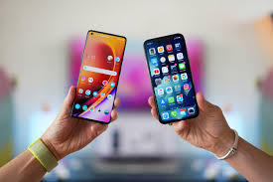
Övrigt
Mobiler - vi samlar inte in mobiler på matchsammandrag men önskar att de används bara när det verkligen behövs (ringa hem/ swisha i kiosk etc). I övrigt lämnar vi dem hos en förälder eller inlåst i omklädningsrummet.

Slide 25
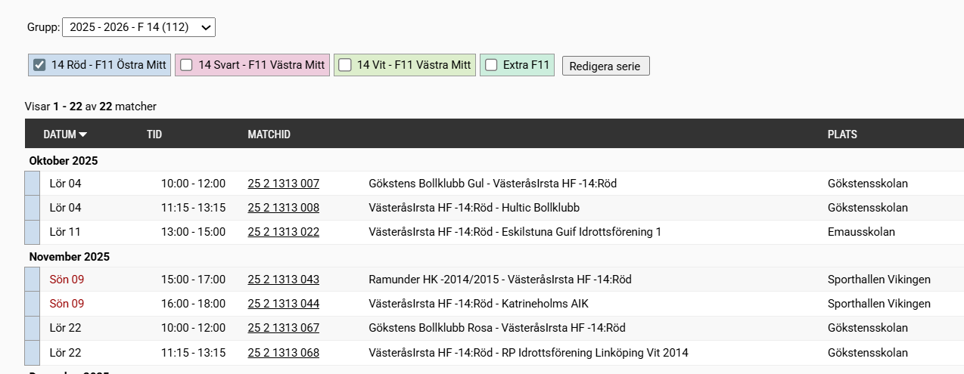
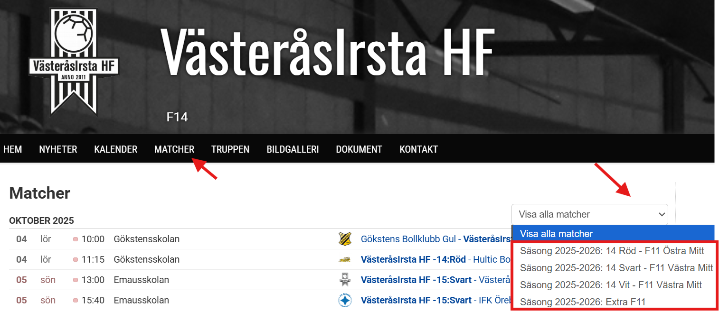
Seriespel – våra lag
Vi kommer dela in laget i tre lag.
Vi kommer hjälpas åt mellan lagen när det saknas spelare
Lag Röd – Daniel och Henrik
Lag Vit - Sandra och Edvin
Lag Svart – Lisa och Ida
Vi är med i 3 serier (1 för respektive lag) + 1 extra serie.
Extra serien är till för att vi ska få mer matchtid, och jämnar ut antal matcher för våra tre lag.
SportAdmin via webbläsare eller på hemsidan: https://www.vasterasirsta.se/match/
Lagets hemsida - VästeråsIrsta HF - F14 (länk)
Nytt
Nytt

Slide 26
Lagen
Lag svart
Anna *
Ebba W
Tilde
Ellen R *
Penny *
Maiya
Liv *
Alina
Alva
Saga H
Ida
Julia S
Lag Röd
Ellen P
Isabella*
Astrid W
Ronja *
Tyra *
Lovelia
Isabell S
Alicia *
Nora
Zoe
Leia
Molly
Lag Vit
Nova
Olivia
Maymuun *
Sophia *
Magda
Olivia W
Isabel Ö
Wira
Ebba Ö *
Idun*
Aisha
Nelly
Ledare: Lisa och Ida
Ledare: Henrik och Daniel
Ledare: Sandra och Edvin
* Brukar vilja vara målvakt

Slide 27
Matcher/Seriespel
Lag svart
7 hemmamatcher
25 matcher
Hemmamatcher
4 oktober Råbyhallen
30 November Klöverhallen
6 December Klöverhallen
11 Januari Råbyhallen
24 Januari Expandia Arena B
25 Januari Råby
1 Februari Expandia Arena A
Lag Röd
5 hemmamatcher
26 matcher
Hemmamatcher
11 Oktober Emausskolan
6 December Klöverhallen
24 Januari Ecpandia Arena B
1 Februari Expandia Arena C
22 Mars Bäckbyhallen
Lag Vit
,
6 hemmamatcher
26 matcher
Hemmamatcher
9 novemeber Klöverhallen
15 November Kristiansborgshallen
30 November Klöverhallen
18 Januari Kristiansborgshallen
25 Januari Råbyhallen
14 Mars Råbyhallen

Slide 28
Vad kan jag hjälpa till med?
Alla föräldrar, vi kommer behöva hjälp under säsongen.
Allt är ideellt arbete så vi behöver hjälpas åt.

Slide 29

Vad är min roll?
Lagkassör
  Hanna Öberg
Ansvariga för IrstaBlixten (planering)
  Sara Wallen (Alva)
  Ulrika MacKenzie (Zoe)
  Johanna del Pino (Magda)
Ansvarig för Funktionär/Sekretatiat
  Lag Svart Robert Reinerstedt (Ida)
  Lag Röd = Charlotte Carlsson (Molly)
  Lag Vit = Daniel & Anna Öljvall (Ebba)
Kiosk/fika (Schemaläggning)
  Lag Svart = Kazue Åhlund(Maiya)
  Lag Röd = Charlotte Carlsson (Molly)
  Lag Vit = Martin Klippel (Wira)
Aktivitetsansvarig/Lagföräldrar
  Anna Lyckehult (Idun)
  Maria Widman (Oliva W)
  Susanne Engevik(Sophia)
Försäljningsansvarig
  Bingolotter = Hanna Öberg
  Newbody = Anna Lyckehult
  RestaurangChansen = Henrik Widlund
Admingrupp
  Anna Wikmans (Ebbas W)
  Anna Lyckehult (Iduns)
  Anna Persson (Noras)
  Dennis Streltzer (Julia)
  Vakant
Nytt
Nytt

Slide 30
FRÅGOR?

